Slide 1
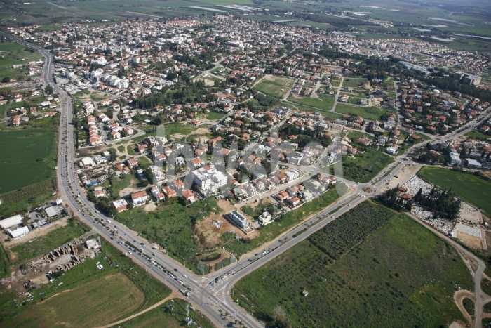
תעודת זהות לגדרה
מגישים : רז גבי וגיא

Slide 2
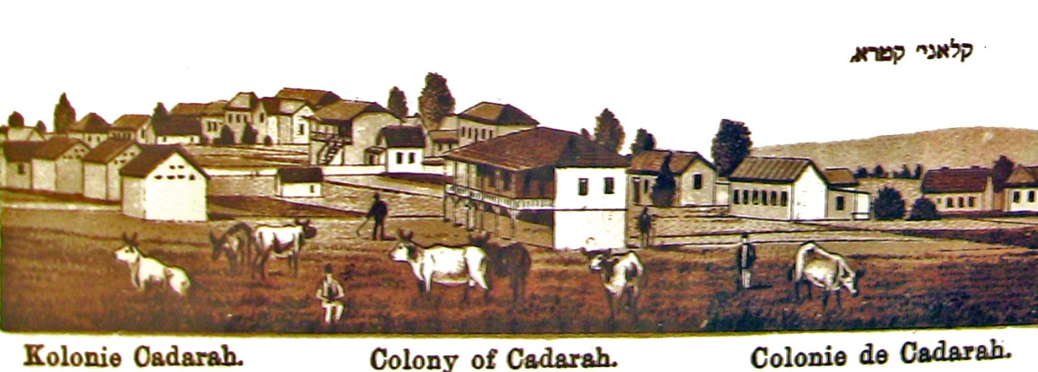
סיפורה של גדרה
שמי יעקב בן יצחק אחד מאנשי ביל"ו שהקימו את גדרה ואנחנו נבקר במושבה גדרה בביקורך הקרוב בביתי. כדי שהביקור יהיה מעשיר ומוצלח ברצוני לספר לך את סיפורה של המושבה. הכל התחיל ברעיון גדול, בחלום, בחזון: להקים בית לעם היהודי בא"י, ולהקים מושבות חקלאיות על בסיס שיתופי.
תנועת ביל"ו שקמה בחרקוב (אוקראינה), שמנו למטרה לשלוח שליחים ולהתחיל לבנות את החלום.
לא עוד דיבורים כי אם עשייה ופעולות, כשמה של התנועה : ביל"ו. ראשי תיבות של : "בית יעקב לכו ונלכה". לאחר מכן עברנו לראשון לציון, אך בשל חילוקי דעות אידיאולוגים והתמרדותנו כנגד פקידי הברון רוטשילד, עזבנו את המושבה.
פינס נחלץ לעזרתנו וקנה עבורנו את 3000 הדונם הראשונים , עליהם הוקמה המושבה גדרה.

Slide 3
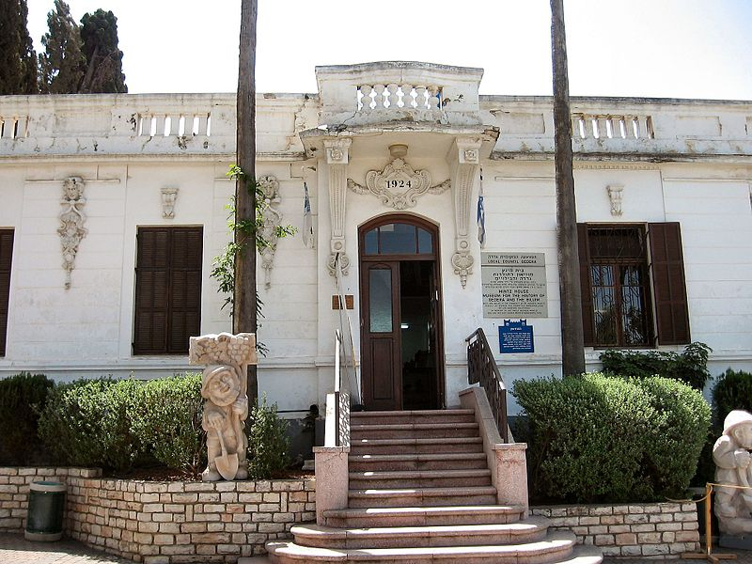
כמה חודשים לאחר מכן החלטנו לעלות על הקרקע ולייסד את מושבתנו.
בתחילה יצאנו אל השטח שבגדרה.
הגענו אל אדמת גדרה ב- 14.12.1884 , כ"ה בכסלו שנת תרמ"ה, שהיה נר שני של חנוכה.
כדי לציין את החג הדלקנו שתי מדורות על הגבעה , כנגד שני נרות חנוכה. ביום שלמחרת הגיעו שאר חברי הקבוצה. כאשר רצינו לבנות לעצמנו בתים נתקלו בקושי כיוון שהתורכים לא נתנו לנו רישיונות בנייה.
תושביו של הכפר השכן קטרה , הלשינו עלינו לתורכים בכל פעם שניסו לבנות. ורק בשנת 1888, קיבלנו רישיון לבנות בתים במושבה. לאחר מכן התחלנו לבנות בתים בהם נוכל להתגורר וגם נוספו בתים לתושבים המעטים, גידלנו יבול כמו גפנים וחיטה וב-1895 התחלנו לייצר ולייצא קוניאק (סוג מסוים של יין) ולאחר 10 שנים של עבודה קשה התגוררו בגדרה יותר מ-30 משפחות.

Slide 4
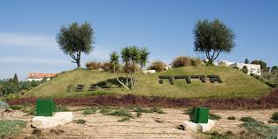
נתקלנו בקשיים בכל אשר פנינו.
מים זורמים לא היו כמובן וגם רישיון לחפירת באר לא ניתן לנו.
כך נאלצו לשתות בחורף מים עכורים מהוואדיות שבסביבה ובקיץ קנינו מים מבורות המים של הכפרים הערביים השכנים.
סבלנו מרעב ומחסור. חום מעיק בקיץ וקור מקפיא בחורף.
נשזפנו בשמש הקופחת ועבדנו עד קצה כוחותינו.
מה שהחזיק אותנו היה האמונה ברעיון , בחלום , שבעבודתנו הקשה ובזעתנו זכינו להגשימו.
הינו חולמים והוזים מצד אחד ואנשי פעולה ומעשה מהצד השני.
השילוב בעשייה הבלתי פוסקת שלהנו הביאה לכך שחזונינו קרם עור וגידים והיה לממש. למציאות.
ותראה את המושבה גדרה אשר נולדה מכח חלומותינו ועשיתנו והיום היא תוססת ויפה. סיפור זה אני מספר לך כדי שביקורך במוזיאון הבילויים יהיה מהנה ותוסס

Slide 5
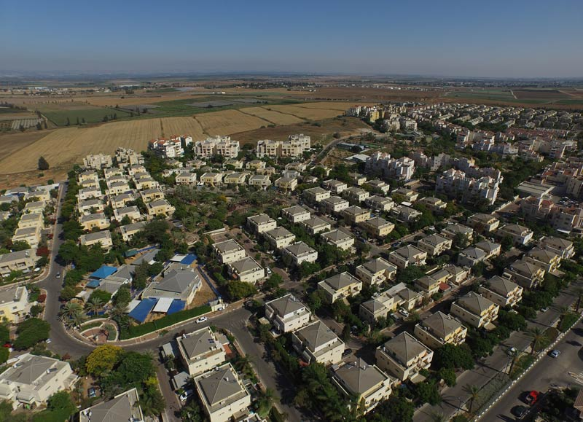
גדרה- תעודת זהות
היכן ממוקמת : גְּדֵרָה היא מושבה המתפקדת כמועצה מקומית באזור השפלה הדרומית במחוז המרכז בישראל בין אשדוד לרחובות
מתי נוסדה העיר : גדרה נוסדה, כיישוב שיתופי, על ידי אנשי ביל"ו שסבלו תלאות רבות בעלייתם לארץ ורק בשנת 1888, קיבלו אנשי המושבה רישיון לבנות בתים במושבה וכבר בשנת 1949 הוכרזה כמועצה מקומית.
אוכלוסייה : יותר מ- 27,000 נפש (נכון לשנת 2016)
כלכלה : גדרה התפרנסה בעיקר מחקלאות וכבר בשנותיה הראשונות גידלו גפנים וחיטה וכיום מתפרנסת ממסחר, תעשייה ועוד מגוון רחב של עבודות נוספות.
גודל המושבה : יותר מ- 11,000 דונם
גובה ממוצע : 57 מטרים
סוג הישוב כיום : ישוב עירוני

Slide 6
המשך תעודת זהות
שינוים שעברה גדרה: 1) בשנת 2000 נבנו כמה שכונות חדשות במזרח גדרה. רוב דיירי השכונות החדשות הם זוגות צעירים.
2) במהלך מבצע עופרת יצוקה, ספגה לראשונה העיירה פגיעות של טילים שנורו מרצועת עזה.
3) בשנות החמישים הגיעו לגדרה עולים מעליות מרבד הקסמים, כנפי נשרים ועליית משה.
4) כיום בגדרה ישנן 2 בתי חולים.
מקור השם: מקור השם גדרה בתנ"ך ספר דברים פרק ד', פסוק כג: "הֵמָּה הַיּוֹצְרִים וְיֹשְׁבֵי נְטָעִים וּגְדֵרָה"

Slide 7
ניתוח סמל המושבה
הרי יהודה אשר קרובים
למושבה גדרה
הבילו"ים אשר הקימו ויסדו את המושבה ("בֵּית יַעֲקֹב לְכוּ וְנֵלְכָה")

Slide 8
שאלות
1) מדוע עלו אנשי ביל"ו לארץ ישראל? אנשי ביל"ו היו יהודים שחיו ברוסיה והם עלו לארץ ישראל בגלל שהאמינו ברעיונות חברתיים ובשילובם של יהודי רוסיה בארץ ישראל ובהקמת יישובים חקלאיים ושיתופיים בארץ.
2) האם האנשים בתנועת ביל"ו היו קבועים או שחלק עזבו? והאם אפשר להצטרף אליה? האנשים בתנועת ביל"ו לא היו קבועים וחלק עזבו בגלל השכר העלוב שקיבלו למרות עבודתם הקשה חלק עזבו בגלל העבודה הקשה וחלק נוסף שהיה חי ברוסיה עלה לישראל והצטרף לתנועה.
3) כמה חברים היו בתנועת ביל"ו? בתנועת ביל"ו היו יותר מ 50 אנשים, רובם סטודנטים בעל מעמד חברתי גבוה אך מיעוטם עתיד היה להגיע לארץ

Slide 9
4) היכן גרו הבילויים מתי שלא ניתן להם רישיון לבנות בגדרה? הבילו"ים נאלצו לחפור בור גדול באדמה ולקרות אותו בגג (כיום זהו אתר היסטורי)
5) מה הדבר הייחודי בקבוצה ביל"ו? היא הקבוצה הראשונה מתקופת שיבת ציון שהייתה חילונית. בעליה השניה יש הרבה אנשים ממעמד הפועלים אבל בעליה הראשונה כל המושבות היו דתיות. היא קבוצה מגובשת שיש לה תקנון, סדר יום אבל אין להם תוכנית ברורה לגבי העתיד של ארץ ישראל כמו מדינה, גבולות וכולי. בנוסף לכך זו קבוצה חסרת כסף.

